Slide 1

Wenn niemand hinsieht
Handeln und Gewissen
Vertrauen und Ehrlichkeit
12–15 Jahre · 45 Minuten
Genesis 39,1–23
1 / 12
Notes:
1. Wenn niemand hinsieht — 2 Minuten.
Worte: Stell dir vor: Du bleibst neben einem fremden Modell allein. Du könntest ein Teil auseinandernehmen, und niemand würde es bemerken. Ändert das die Handlung selbst? Hören wir die Geschichte eines Menschen, dem ein ganzes Haus anvertraut wurde.
Durchführung: Ein erfundenes Beispiel anbieten. Teilnehmende wählen still ihre erste Antwort. Ohne persönliche Bekenntnisse zum Lesen übergehen.
Frage: Was hält mich zurück, wenn keine Zuschauer da sind?
Orientierung: Die Handlung betrifft einen anderen Menschen und Vertrauen, auch ohne Zeugen. Heute prüfen wir unsere Entscheidung und lernen ehrlich zu handeln.
Rhythmus: 1 Minute Beispiel; 1 Minute persönliche Wahl und Übergang.
Vorbereitung
1. Zwölf Folien und Notizen öffnen, vollständiges Genesis 39,1–23 vorbereiten. Sofort nach Lesen Rollenspiel, danach Besprechung.
2. Seite 1 pro Gruppe, Seiten 2–4 pro Paar, Seite 5 pro Viererteam, Seite 6 pro Person drucken. Schreibfelder Seiten 2,3,5 nicht zerschneiden. Alle Karten illustriert; Graustufen möglich.
3. Vier Rollen: Josef, Potifar, Hausdiener, Gefängnisleiter. Lehrkraft liest Erzählung und Worte von Potifars Frau. Tuch als Obergewand, zwei Gegenstände für anvertraute Arbeit vorbereiten.
4. Teamkarten genügen; optional Papierbaum mit Ast, Papier, Klebstoff. Kein echtes fremdes Modell beschädigen.
5. Paare und Viererteams bilden. In unvollständigem Team liest einer zwei Informationen. Vorschlag Mascha zu beschuldigen bis Phase 9 zurückhalten. Ersten Plan behalten, zweiten ergänzen.
6. Stifte, persönliches Blatt bleibt privat, erfundener Fall möglich. Unterstützenden Erwachsenen der Gruppe nennen.
Hinweise
1. Nicht durch „Für Gutes sofort belohnt“ ersetzen. Josef weigert sich, wird falsch beschuldigt, eingesperrt. Verse 21–23: Herr mit ihm, Leiter vertraut ihm Arbeit an. Befreiung und Aufstieg sind spätere Geschichte.
2. Josef ist versklavt; Potifars Vertrauen macht ihn nicht frei. Genesis 39 nennt kein genaues Alter. Bilder zeigen jungen Erwachsenen, Alter anderer Kapitel nicht übertragen.
3. Vorschlag der Frau kurz als Bruch ehelicher Treue erklären. Lehrkraft liest Schriftworte, Spiel konzentriert auf Weigerung, Weggehen, Folgen. Josef nicht für fremden Druck oder falsche Beschuldigung verantwortlich machen.
4. Gewissen prüft eigenes Handeln an Gottes Gebot, Wahrheit und Respekt vor Nächsten. Ergänzend Römer 2,15: https://bible.by/syn/52/2/. Angst, Scham, fremde Beschuldigung allein beweisen keine Schuld.
5. Reihenfolge Seite 2: 2,4,1,3 von links oben. Seite 3 ehrliche Grundlagen Sätze 2,3,4; erster versteckt Schaden. Für Satz 4 Bedingung falscher Beschuldigung erhalten.
6. Seite 4: Gewissenstreue 1,3; Verstoß 2,5; Nachfragen 4,6. Privatsphäre, Überraschung, ruhiges Alleinsein sind selbst kein Übel. Versteckter Schaden verlangt anderes Handeln.
7. Kirill verantwortet unerlaubte Zerlegung und folgende Wahl. Erst eingestehen und Reparatur erfragen; neuer Vorschlag fügt falsche Beschuldigung Maschas hinzu. Beide Pläne behalten. Keine sofortige Vergebung oder sicher gelingende Reparatur versprechen.
8. Bei anhaltendem Druck ablehnen, gehen, Erwachsenen um Hilfe bitten. Falsch Beschuldigte müssen erfundene Schuld nicht eingestehen. Geschädigtes Kind darf Schutz suchen; das macht es nicht schuldig.
9. Keine öffentlichen persönlichen Bekenntnisse verlangen. Vorgegebene Fälle besprechen. Gebet eigens verfasst, stilles Zuhören möglich. Fragen über Umkehr und Beichte mit Priester besprechen anbieten.
Quelle: vorhandener zweisprachiger Unterricht auf lessons.atapin.de; vorhandene Illustrationen unverändert.

Slide 2
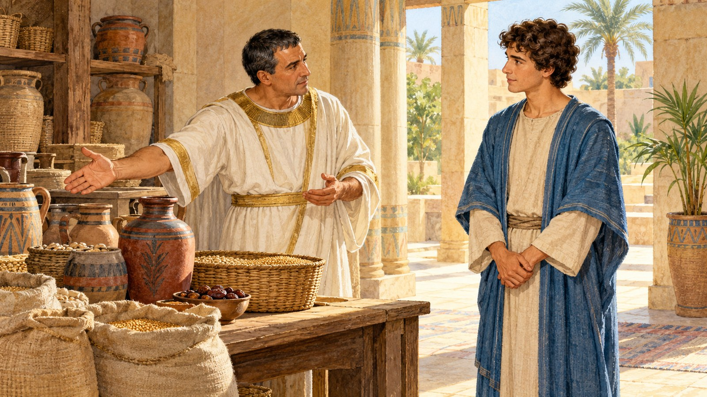
Josef im Haus Potifars
Genesis 39,1–23.
Das anvertraute Haus.
Josefs Weigerung.
Das Verlassen des Hauses.
Die falsche Beschuldigung.
Das Gefängnis.
Wir lesen die ganze Geschichte.
Nach allen dreiundzwanzig Versen folgt sofort das Rollenspiel.
2 / 12
Notes:
2. Josef im Haus Potifars — 5 Minuten.
Worte: Wir lesen Genesis 39 vollständig. Hören wir, was Josef anvertraut wurde, wogegen er sich entschied und was danach geschah. Sofort nach dem Lesen spielen wir die Geschichte.
Durchführung: Alle 23 Verse Genesis 39,1–23 nacheinander ohne Zwischenfragen lesen. Vier Teilnehmende bekommen vorher Rollen. Dann sofort Rollenspiel.
Auftrag: Potifars Vertrauen, Josefs Weigerung und das wirkliche Ende des Kapitels merken.
Orientierung: Josef wird das Haus anvertraut. Potifars Frau bietet ihm den Bruch der ehelichen Treue an. Josef weigert sich und geht; danach wird er falsch beschuldigt und eingesperrt. Der Herr bleibt mit ihm.
Rhythmus: 4,5 Minuten Lesen; 30 Sekunden Übergang.
Vorbereitung
1. Zwölf Folien und Notizen öffnen, vollständiges Genesis 39,1–23 vorbereiten. Sofort nach Lesen Rollenspiel, danach Besprechung.
2. Seite 1 pro Gruppe, Seiten 2–4 pro Paar, Seite 5 pro Viererteam, Seite 6 pro Person drucken. Schreibfelder Seiten 2,3,5 nicht zerschneiden. Alle Karten illustriert; Graustufen möglich.
3. Vier Rollen: Josef, Potifar, Hausdiener, Gefängnisleiter. Lehrkraft liest Erzählung und Worte von Potifars Frau. Tuch als Obergewand, zwei Gegenstände für anvertraute Arbeit vorbereiten.
4. Teamkarten genügen; optional Papierbaum mit Ast, Papier, Klebstoff. Kein echtes fremdes Modell beschädigen.
5. Paare und Viererteams bilden. In unvollständigem Team liest einer zwei Informationen. Vorschlag Mascha zu beschuldigen bis Phase 9 zurückhalten. Ersten Plan behalten, zweiten ergänzen.
6. Stifte, persönliches Blatt bleibt privat, erfundener Fall möglich. Unterstützenden Erwachsenen der Gruppe nennen.
Hinweise
1. Nicht durch „Für Gutes sofort belohnt“ ersetzen. Josef weigert sich, wird falsch beschuldigt, eingesperrt. Verse 21–23: Herr mit ihm, Leiter vertraut ihm Arbeit an. Befreiung und Aufstieg sind spätere Geschichte.
2. Josef ist versklavt; Potifars Vertrauen macht ihn nicht frei. Genesis 39 nennt kein genaues Alter. Bilder zeigen jungen Erwachsenen, Alter anderer Kapitel nicht übertragen.
3. Vorschlag der Frau kurz als Bruch ehelicher Treue erklären. Lehrkraft liest Schriftworte, Spiel konzentriert auf Weigerung, Weggehen, Folgen. Josef nicht für fremden Druck oder falsche Beschuldigung verantwortlich machen.
4. Gewissen prüft eigenes Handeln an Gottes Gebot, Wahrheit und Respekt vor Nächsten. Ergänzend Römer 2,15: https://bible.by/syn/52/2/. Angst, Scham, fremde Beschuldigung allein beweisen keine Schuld.
5. Reihenfolge Seite 2: 2,4,1,3 von links oben. Seite 3 ehrliche Grundlagen Sätze 2,3,4; erster versteckt Schaden. Für Satz 4 Bedingung falscher Beschuldigung erhalten.
6. Seite 4: Gewissenstreue 1,3; Verstoß 2,5; Nachfragen 4,6. Privatsphäre, Überraschung, ruhiges Alleinsein sind selbst kein Übel. Versteckter Schaden verlangt anderes Handeln.
7. Kirill verantwortet unerlaubte Zerlegung und folgende Wahl. Erst eingestehen und Reparatur erfragen; neuer Vorschlag fügt falsche Beschuldigung Maschas hinzu. Beide Pläne behalten. Keine sofortige Vergebung oder sicher gelingende Reparatur versprechen.
8. Bei anhaltendem Druck ablehnen, gehen, Erwachsenen um Hilfe bitten. Falsch Beschuldigte müssen erfundene Schuld nicht eingestehen. Geschädigtes Kind darf Schutz suchen; das macht es nicht schuldig.
9. Keine öffentlichen persönlichen Bekenntnisse verlangen. Vorgegebene Fälle besprechen. Gebet eigens verfasst, stilles Zuhören möglich. Fragen über Umkehr und Beichte mit Priester besprechen anbieten.
Deutsche Übertragung des vollständigen russischen Synodaltexts des bereitgestellten Materials. Genesis 39,1–23.
Genesis 39,1. Josef wurde nach Ägypten hinabgeführt. Potifar, ein Ägypter, Hofbeamter des Pharao und Oberster der Leibwache, kaufte ihn von den Ismaelitern, die ihn dorthin gebracht hatten.
Genesis 39,2. Der Herr war mit Josef; er hatte Erfolg in seiner Arbeit und lebte im Haus seines ägyptischen Herrn.
Genesis 39,3. Sein Herr sah, dass der Herr mit ihm war und allem, was er tat, in seinen Händen Erfolg gab.
Genesis 39,4. Josef fand Gunst vor seinen Augen und diente ihm. Er setzte ihn über sein Haus und gab alles, was er besaß, in seine Hand.
Genesis 39,5. Seit er ihn über sein Haus und seinen Besitz gesetzt hatte, segnete der Herr das Haus des Ägypters um Josefs willen. Der Segen des Herrn lag auf allem, was er im Haus und auf dem Feld besaß.
Genesis 39,6. Er ließ alles in Josefs Hand und kümmerte sich bei ihm um nichts außer dem Brot, das er aß. Josef hatte eine schöne Gestalt und ein schönes Gesicht.
Genesis 39,7. Die Frau seines Herrn richtete ihre Blicke auf Josef und sagte: „Schlaf mit mir“.
Genesis 39,8. Er aber weigerte sich und sagte der Frau seines Herrn: „Sieh, mein Herr kümmert sich bei mir um nichts im Haus und hat alles, was er hat, in meine Hände gegeben;
Genesis 39,9. niemand ist in diesem Haus größer als ich, und er hat mir nichts vorenthalten außer dir, weil du seine Frau bist. Wie sollte ich dieses große Unrecht tun und gegen Gott sündigen?“
Genesis 39,10. Tag für Tag redete sie so mit Josef. Er hörte nicht auf sie, um mit ihr zu schlafen oder bei ihr zu sein.
Genesis 39,11. Eines Tages kam er ins Haus, um seine Arbeit zu tun; niemand von den Hausbewohnern war dort.
Genesis 39,12. Sie fasste ihn am Gewand und sagte: „Leg dich zu mir“. Er ließ sein Gewand in ihren Händen, floh und lief hinaus.
Genesis 39,13. Als sie sah, dass er sein Gewand in ihren Händen gelassen hatte und hinausgeflohen war,
Genesis 39,14. rief sie ihre Hausbewohner und sagte: „Seht, er hat uns einen Hebräer gebracht, um uns zu verhöhnen. Er kam zu mir, um bei mir zu liegen; ich aber schrie laut,
Genesis 39,15. und als er hörte, dass ich laut aufschrie, ließ er sein Gewand bei mir, floh und lief hinaus“.
Genesis 39,16. Sie behielt sein Gewand bei sich, bis sein Herr nach Hause kam.
Genesis 39,17. Ihm erzählte sie dieselben Worte: „Der hebräische Sklave, den du uns gebracht hast, kam zu mir, um mich zu verhöhnen;
Genesis 39,18. als ich laut aufschrie, ließ er sein Gewand bei mir und lief hinaus“.
Genesis 39,19. Als sein Herr die Worte seiner Frau hörte, die sagte: „So hat dein Sklave an mir gehandelt“, entbrannte sein Zorn.
Genesis 39,20. Josefs Herr nahm ihn und gab ihn in das Gefängnis, in dem die Gefangenen des Königs eingesperrt waren. Dort war er im Gefängnis.
Genesis 39,21. Der Herr war mit Josef, erwies ihm Barmherzigkeit und ließ ihn Gunst in den Augen des Gefängnisleiters finden.
Genesis 39,22. Der Gefängnisleiter gab alle Gefangenen in Josefs Hand; bei allem, was sie dort taten, war er der Verwalter.
Genesis 39,23. Der Gefängnisleiter sah nach nichts, was Josef in seinen Händen hatte, denn der Herr war mit ihm. Bei allem, was er tat, gab ihm der Herr Erfolg.
Potifars Vertrauen: Lehrkraft liest Genesis 39,1–6: Josef nach Ägypten verkauft, dient Potifar; Herr mit ihm. Potifar überträgt Haus und Vermögen, übergibt symbolischen Arbeitsgegenstand. Josef kümmert sich darum, Hausdiener im Haus. Vier Spielrollen bedeuten nicht vier Menschen insgesamt im Haus.
Josefs Weigerung: Lehrkraft erzählt Verse 7–10: Potifars Frau schlägt Bruch ehelicher Treue wiederholt vor. Ihre Worte liest Lehrkraft. Josef erinnert an Vertrauen des Herrn und sagt Vers 9: „Wie sollte ich dieses große Unrecht tun und gegen Gott sündigen?“ Er stimmt nicht zu, bei ihr zu sein. Weigerung und Grund erhalten.
Ein Tag ohne Hausbewohner: Lehrkraft liest Verse 11–12: Josef kommt zur Arbeit ins Haus, niemand aus dem Haus ist da. Hausdiener verlässt markiertes Haus. Lehrkraft liest: Frau greift Gewand, Josef lässt es bei ihr und läuft hinaus. Josef lässt symbolisches Obergewand zurück und geht. Ohne Besprechung fortsetzen.
Gewand und falsche Beschuldigung: Lehrkraft erzählt Verse 13–18: Frau ruft Hausbewohner, beschuldigt Josef, behält Gewand bis Mann kommt. Diener kehrt zurück und hört, dann kommt Potifar. Lehrkraft liest Beschuldigung aus Schrift. Gewand bleibt sichtbar. Bericht der Frau widerspricht gelesenen Handlungen Josefs.
Zorn und Gefängnis: Lehrkraft liest Verse 19–20: Potifar zürnt, sperrt Josef ins Gefängnis mit Gefangenen des Königs. Potifar führt Josef zum Gefängnisplatz, Leiter nimmt ihn auf. Josef spielt kein Eingeständnis erfundener Schuld. Befreiung und Aufstieg liegen noch nicht in diesem Kapitel.
Der Herr mit Josef: Lehrkraft liest Verse 21–23: Herr mit Josef, verschafft ihm Wohlwollen des Leiters. Leiter vertraut Josef Aufgaben an; Josef nimmt symbolischen Arbeitsgegenstand und dient weiter. Ende ist Treue und Gottes Unterstützung im Gefängnis. Erst danach besprechen.
Quelle: vorhandener zweisprachiger Unterricht auf lessons.atapin.de; vorhandene Illustrationen unverändert.

Slide 3
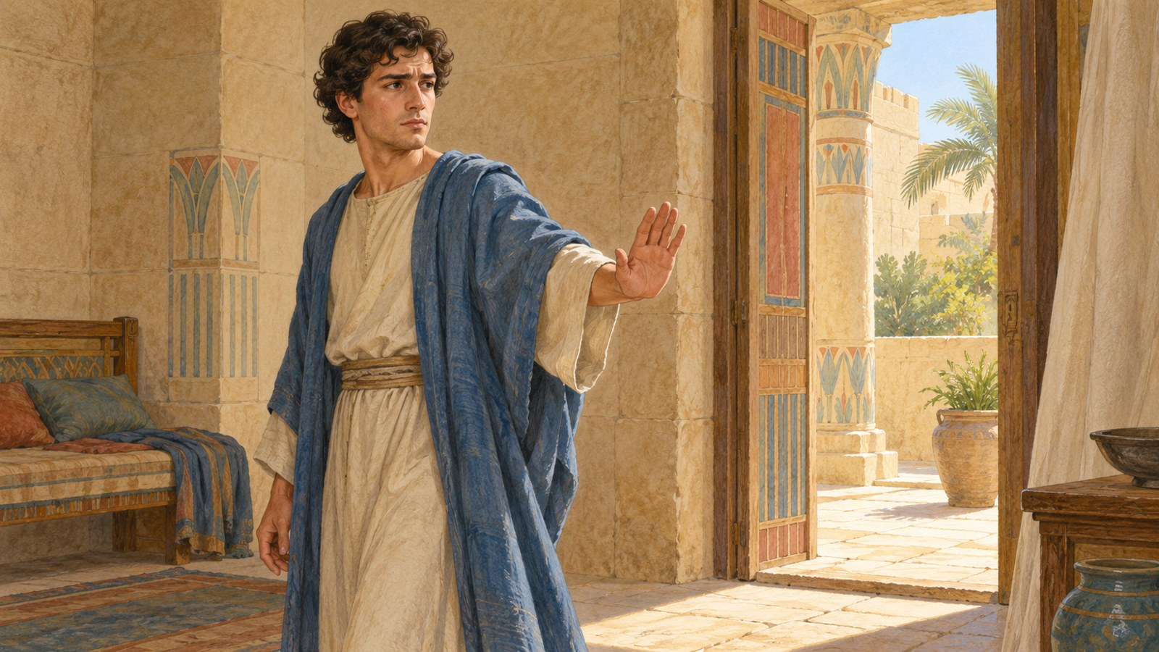
Die Weigerung und ihre Folgen
„Wie sollte ich dieses große Unrecht tun und gegen Gott sündigen?“
Josef weigert sich.
Er lässt sein Gewand zurück.
Er läuft aus dem Haus.
Genesis 39,9.12.
Vier Rollen. Besprechung nach dem wirklichen Ende.
3 / 12
Notes:
3. Die Weigerung und ihre Folgen — 5 Minuten.
Worte: Spielen wir anvertraute Arbeit, Josefs Weigerung, Verlassen des Hauses, Beschuldigung und Gefängnis. Die Geschichte geht nach der schweren Entscheidung weiter. Was tat Josef selbst, und was wurde über ihn gesagt?
Durchführung: Vier Rollen: Josef, Potifar, Hausdiener, Gefängnisleiter. Lehrkraft liest Erzählung und Worte von Potifars Frau. Josef spricht Vers 9, lässt ein symbolisches Obergewand zurück und geht hinaus. Nach dem Anhang bis Vers 23 spielen.
Beobachtung: Weigerung, Weggehen, Beschuldigung — wessen Handlungen sind das?
Orientierung: Josef lehnte das Böse ab. Die Beschuldigung stammt von Potifars Frau und macht ihn nicht schuldig. Das Kapitel endet im Gefängnis, wo der Herr mit Josef ist und der Leiter ihm Aufgaben anvertraut.
Rhythmus: 1 Minute Vertrauen; 2 Minuten Weigerung und Weggehen; 2 Minuten Beschuldigung und Gefängnis.
Vorbereitung
1. Zwölf Folien und Notizen öffnen, vollständiges Genesis 39,1–23 vorbereiten. Sofort nach Lesen Rollenspiel, danach Besprechung.
2. Seite 1 pro Gruppe, Seiten 2–4 pro Paar, Seite 5 pro Viererteam, Seite 6 pro Person drucken. Schreibfelder Seiten 2,3,5 nicht zerschneiden. Alle Karten illustriert; Graustufen möglich.
3. Vier Rollen: Josef, Potifar, Hausdiener, Gefängnisleiter. Lehrkraft liest Erzählung und Worte von Potifars Frau. Tuch als Obergewand, zwei Gegenstände für anvertraute Arbeit vorbereiten.
4. Teamkarten genügen; optional Papierbaum mit Ast, Papier, Klebstoff. Kein echtes fremdes Modell beschädigen.
5. Paare und Viererteams bilden. In unvollständigem Team liest einer zwei Informationen. Vorschlag Mascha zu beschuldigen bis Phase 9 zurückhalten. Ersten Plan behalten, zweiten ergänzen.
6. Stifte, persönliches Blatt bleibt privat, erfundener Fall möglich. Unterstützenden Erwachsenen der Gruppe nennen.
Hinweise
1. Nicht durch „Für Gutes sofort belohnt“ ersetzen. Josef weigert sich, wird falsch beschuldigt, eingesperrt. Verse 21–23: Herr mit ihm, Leiter vertraut ihm Arbeit an. Befreiung und Aufstieg sind spätere Geschichte.
2. Josef ist versklavt; Potifars Vertrauen macht ihn nicht frei. Genesis 39 nennt kein genaues Alter. Bilder zeigen jungen Erwachsenen, Alter anderer Kapitel nicht übertragen.
3. Vorschlag der Frau kurz als Bruch ehelicher Treue erklären. Lehrkraft liest Schriftworte, Spiel konzentriert auf Weigerung, Weggehen, Folgen. Josef nicht für fremden Druck oder falsche Beschuldigung verantwortlich machen.
4. Gewissen prüft eigenes Handeln an Gottes Gebot, Wahrheit und Respekt vor Nächsten. Ergänzend Römer 2,15: https://bible.by/syn/52/2/. Angst, Scham, fremde Beschuldigung allein beweisen keine Schuld.
5. Reihenfolge Seite 2: 2,4,1,3 von links oben. Seite 3 ehrliche Grundlagen Sätze 2,3,4; erster versteckt Schaden. Für Satz 4 Bedingung falscher Beschuldigung erhalten.
6. Seite 4: Gewissenstreue 1,3; Verstoß 2,5; Nachfragen 4,6. Privatsphäre, Überraschung, ruhiges Alleinsein sind selbst kein Übel. Versteckter Schaden verlangt anderes Handeln.
7. Kirill verantwortet unerlaubte Zerlegung und folgende Wahl. Erst eingestehen und Reparatur erfragen; neuer Vorschlag fügt falsche Beschuldigung Maschas hinzu. Beide Pläne behalten. Keine sofortige Vergebung oder sicher gelingende Reparatur versprechen.
8. Bei anhaltendem Druck ablehnen, gehen, Erwachsenen um Hilfe bitten. Falsch Beschuldigte müssen erfundene Schuld nicht eingestehen. Geschädigtes Kind darf Schutz suchen; das macht es nicht schuldig.
9. Keine öffentlichen persönlichen Bekenntnisse verlangen. Vorgegebene Fälle besprechen. Gebet eigens verfasst, stilles Zuhören möglich. Fragen über Umkehr und Beichte mit Priester besprechen anbieten.
Deutsche Übertragung des vollständigen russischen Synodaltexts des bereitgestellten Materials. Genesis 39,1–23.
Genesis 39,1. Josef wurde nach Ägypten hinabgeführt. Potifar, ein Ägypter, Hofbeamter des Pharao und Oberster der Leibwache, kaufte ihn von den Ismaelitern, die ihn dorthin gebracht hatten.
Genesis 39,2. Der Herr war mit Josef; er hatte Erfolg in seiner Arbeit und lebte im Haus seines ägyptischen Herrn.
Genesis 39,3. Sein Herr sah, dass der Herr mit ihm war und allem, was er tat, in seinen Händen Erfolg gab.
Genesis 39,4. Josef fand Gunst vor seinen Augen und diente ihm. Er setzte ihn über sein Haus und gab alles, was er besaß, in seine Hand.
Genesis 39,5. Seit er ihn über sein Haus und seinen Besitz gesetzt hatte, segnete der Herr das Haus des Ägypters um Josefs willen. Der Segen des Herrn lag auf allem, was er im Haus und auf dem Feld besaß.
Genesis 39,6. Er ließ alles in Josefs Hand und kümmerte sich bei ihm um nichts außer dem Brot, das er aß. Josef hatte eine schöne Gestalt und ein schönes Gesicht.
Genesis 39,7. Die Frau seines Herrn richtete ihre Blicke auf Josef und sagte: „Schlaf mit mir“.
Genesis 39,8. Er aber weigerte sich und sagte der Frau seines Herrn: „Sieh, mein Herr kümmert sich bei mir um nichts im Haus und hat alles, was er hat, in meine Hände gegeben;
Genesis 39,9. niemand ist in diesem Haus größer als ich, und er hat mir nichts vorenthalten außer dir, weil du seine Frau bist. Wie sollte ich dieses große Unrecht tun und gegen Gott sündigen?“
Genesis 39,10. Tag für Tag redete sie so mit Josef. Er hörte nicht auf sie, um mit ihr zu schlafen oder bei ihr zu sein.
Genesis 39,11. Eines Tages kam er ins Haus, um seine Arbeit zu tun; niemand von den Hausbewohnern war dort.
Genesis 39,12. Sie fasste ihn am Gewand und sagte: „Leg dich zu mir“. Er ließ sein Gewand in ihren Händen, floh und lief hinaus.
Genesis 39,13. Als sie sah, dass er sein Gewand in ihren Händen gelassen hatte und hinausgeflohen war,
Genesis 39,14. rief sie ihre Hausbewohner und sagte: „Seht, er hat uns einen Hebräer gebracht, um uns zu verhöhnen. Er kam zu mir, um bei mir zu liegen; ich aber schrie laut,
Genesis 39,15. und als er hörte, dass ich laut aufschrie, ließ er sein Gewand bei mir, floh und lief hinaus“.
Genesis 39,16. Sie behielt sein Gewand bei sich, bis sein Herr nach Hause kam.
Genesis 39,17. Ihm erzählte sie dieselben Worte: „Der hebräische Sklave, den du uns gebracht hast, kam zu mir, um mich zu verhöhnen;
Genesis 39,18. als ich laut aufschrie, ließ er sein Gewand bei mir und lief hinaus“.
Genesis 39,19. Als sein Herr die Worte seiner Frau hörte, die sagte: „So hat dein Sklave an mir gehandelt“, entbrannte sein Zorn.
Genesis 39,20. Josefs Herr nahm ihn und gab ihn in das Gefängnis, in dem die Gefangenen des Königs eingesperrt waren. Dort war er im Gefängnis.
Genesis 39,21. Der Herr war mit Josef, erwies ihm Barmherzigkeit und ließ ihn Gunst in den Augen des Gefängnisleiters finden.
Genesis 39,22. Der Gefängnisleiter gab alle Gefangenen in Josefs Hand; bei allem, was sie dort taten, war er der Verwalter.
Genesis 39,23. Der Gefängnisleiter sah nach nichts, was Josef in seinen Händen hatte, denn der Herr war mit ihm. Bei allem, was er tat, gab ihm der Herr Erfolg.
Potifars Vertrauen: Lehrkraft liest Genesis 39,1–6: Josef nach Ägypten verkauft, dient Potifar; Herr mit ihm. Potifar überträgt Haus und Vermögen, übergibt symbolischen Arbeitsgegenstand. Josef kümmert sich darum, Hausdiener im Haus. Vier Spielrollen bedeuten nicht vier Menschen insgesamt im Haus.
Josefs Weigerung: Lehrkraft erzählt Verse 7–10: Potifars Frau schlägt Bruch ehelicher Treue wiederholt vor. Ihre Worte liest Lehrkraft. Josef erinnert an Vertrauen des Herrn und sagt Vers 9: „Wie sollte ich dieses große Unrecht tun und gegen Gott sündigen?“ Er stimmt nicht zu, bei ihr zu sein. Weigerung und Grund erhalten.
Ein Tag ohne Hausbewohner: Lehrkraft liest Verse 11–12: Josef kommt zur Arbeit ins Haus, niemand aus dem Haus ist da. Hausdiener verlässt markiertes Haus. Lehrkraft liest: Frau greift Gewand, Josef lässt es bei ihr und läuft hinaus. Josef lässt symbolisches Obergewand zurück und geht. Ohne Besprechung fortsetzen.
Gewand und falsche Beschuldigung: Lehrkraft erzählt Verse 13–18: Frau ruft Hausbewohner, beschuldigt Josef, behält Gewand bis Mann kommt. Diener kehrt zurück und hört, dann kommt Potifar. Lehrkraft liest Beschuldigung aus Schrift. Gewand bleibt sichtbar. Bericht der Frau widerspricht gelesenen Handlungen Josefs.
Zorn und Gefängnis: Lehrkraft liest Verse 19–20: Potifar zürnt, sperrt Josef ins Gefängnis mit Gefangenen des Königs. Potifar führt Josef zum Gefängnisplatz, Leiter nimmt ihn auf. Josef spielt kein Eingeständnis erfundener Schuld. Befreiung und Aufstieg liegen noch nicht in diesem Kapitel.
Der Herr mit Josef: Lehrkraft liest Verse 21–23: Herr mit Josef, verschafft ihm Wohlwollen des Leiters. Leiter vertraut Josef Aufgaben an; Josef nimmt symbolischen Arbeitsgegenstand und dient weiter. Ende ist Treue und Gottes Unterstützung im Gefängnis. Erst danach besprechen.
Josef
Nimm die anvertraute Arbeit an. Sprich die Weigerung: „Wie sollte ich dieses große Unrecht tun und gegen Gott sündigen?“ Lass symbolisches Obergewand zurück und geh hinaus. Nimm im Gefängnis neue Arbeit an.
Potifar
Vertraue Josef zuerst das Haus an. Komm nach dem Bericht deiner Frau, höre Beschuldigung, führe Josef zum Gefängnis. Lehrkraft liest Erzählung.
Hausdiener
Sei zuerst im Haus. Geh vor Versen 11–12 weg. Kehre zurück, wenn die Hausbewohner gerufen werden, und höre Beschuldigung. Bericht der Frau liest Lehrkraft.
Gefängnisleiter
Nimm Josef im Gefängnis auf. Vertraue ihm nach Versen 21–23 eine symbolische Aufgabe an. Hier endet die Geschichte; Befreiung wird jetzt nicht gespielt.
Quelle: vorhandener zweisprachiger Unterricht auf lessons.atapin.de; vorhandene Illustrationen unverändert.

Slide 4
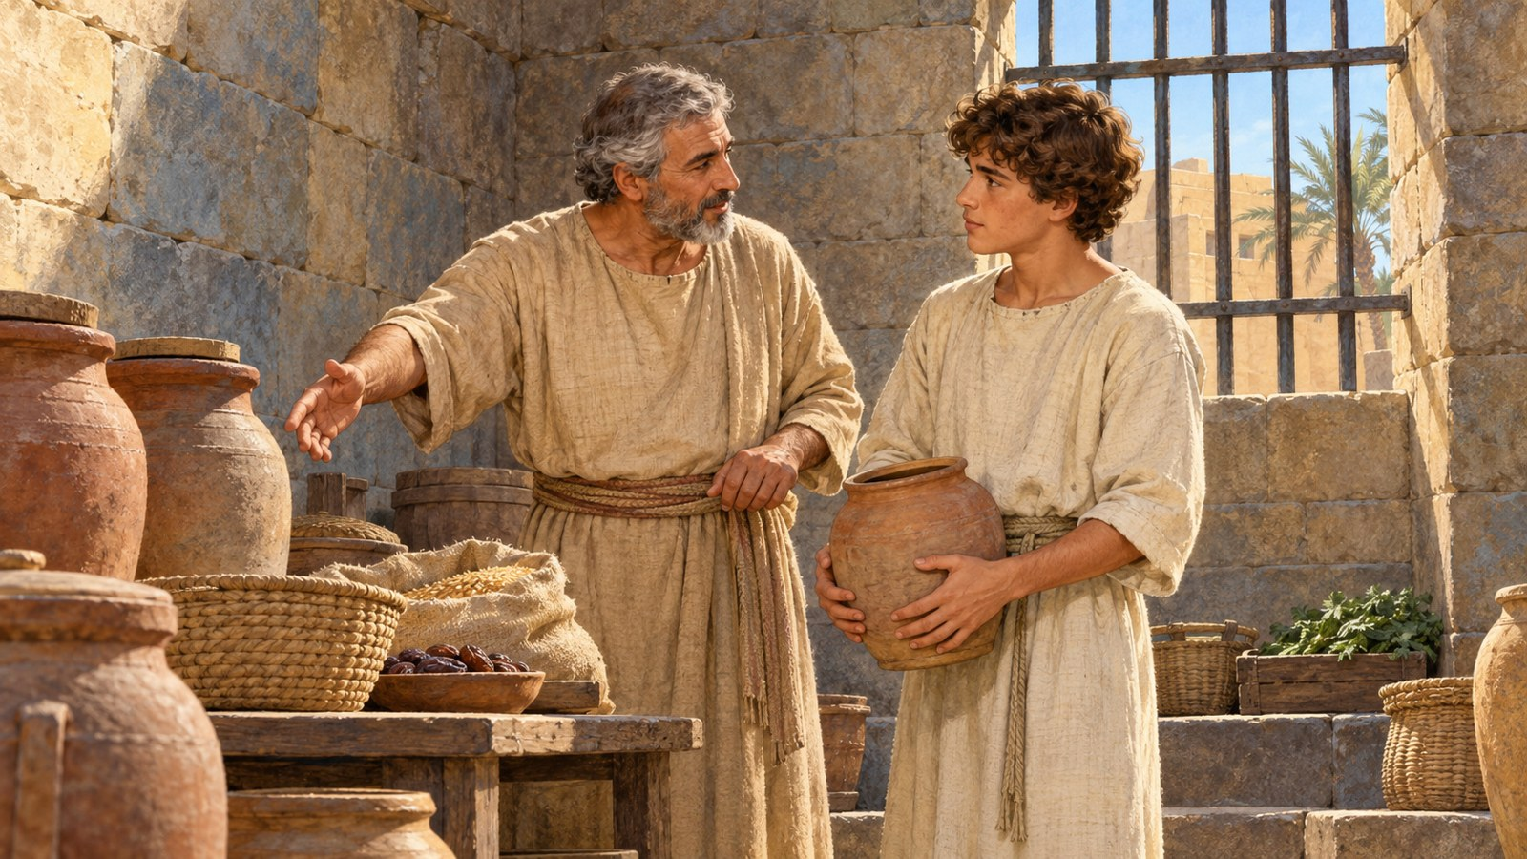
Gewissen und fremdes Urteil
Mein Handeln.
Eine fremde Beschuldigung.
Josef handelte richtig.
Er wurde falsch beschuldigt.
Er kam ins Gefängnis.
Der Herr war mit ihm.
Eine fremde Beschuldigung kann falsch sein.
4 / 12
Notes:
4. Gewissen und fremdes Urteil — 3 Minuten.
Worte: Warum spricht Josef von Sünde gegen Gott, obwohl niemand aus dem Haus dabei ist? Das Gewissen hilft, das eigene Handeln zu prüfen. Eine fremde Beschuldigung kann falsch sein; Angst vor Strafe erklärt noch nicht, was richtig war.
Durchführung: Nach dem Ende zwei Antworten mit Bezug auf Verse 8–9 und 20–23 hören. Auf der Tafel „Mein Handeln“ und „Was über mich gesagt wurde“ trennen.
Frage: Wurde die Weigerung falsch, weil Josef im Gefängnis landete?
Orientierung: Nein. Josefs Worte und Handeln bewahren Treue zu Gott und Vertrauen. Folgen können ungerecht sein. Glaube trägt ihn in der Schwierigkeit; sofortige Belohnung verspricht die Geschichte nicht.
Rhythmus: 1 Minute Antworten; 1 Minute Unterscheidung; 1 Minute Schluss am Text.
Vorbereitung
1. Zwölf Folien und Notizen öffnen, vollständiges Genesis 39,1–23 vorbereiten. Sofort nach Lesen Rollenspiel, danach Besprechung.
2. Seite 1 pro Gruppe, Seiten 2–4 pro Paar, Seite 5 pro Viererteam, Seite 6 pro Person drucken. Schreibfelder Seiten 2,3,5 nicht zerschneiden. Alle Karten illustriert; Graustufen möglich.
3. Vier Rollen: Josef, Potifar, Hausdiener, Gefängnisleiter. Lehrkraft liest Erzählung und Worte von Potifars Frau. Tuch als Obergewand, zwei Gegenstände für anvertraute Arbeit vorbereiten.
4. Teamkarten genügen; optional Papierbaum mit Ast, Papier, Klebstoff. Kein echtes fremdes Modell beschädigen.
5. Paare und Viererteams bilden. In unvollständigem Team liest einer zwei Informationen. Vorschlag Mascha zu beschuldigen bis Phase 9 zurückhalten. Ersten Plan behalten, zweiten ergänzen.
6. Stifte, persönliches Blatt bleibt privat, erfundener Fall möglich. Unterstützenden Erwachsenen der Gruppe nennen.
Hinweise
1. Nicht durch „Für Gutes sofort belohnt“ ersetzen. Josef weigert sich, wird falsch beschuldigt, eingesperrt. Verse 21–23: Herr mit ihm, Leiter vertraut ihm Arbeit an. Befreiung und Aufstieg sind spätere Geschichte.
2. Josef ist versklavt; Potifars Vertrauen macht ihn nicht frei. Genesis 39 nennt kein genaues Alter. Bilder zeigen jungen Erwachsenen, Alter anderer Kapitel nicht übertragen.
3. Vorschlag der Frau kurz als Bruch ehelicher Treue erklären. Lehrkraft liest Schriftworte, Spiel konzentriert auf Weigerung, Weggehen, Folgen. Josef nicht für fremden Druck oder falsche Beschuldigung verantwortlich machen.
4. Gewissen prüft eigenes Handeln an Gottes Gebot, Wahrheit und Respekt vor Nächsten. Ergänzend Römer 2,15: https://bible.by/syn/52/2/. Angst, Scham, fremde Beschuldigung allein beweisen keine Schuld.
5. Reihenfolge Seite 2: 2,4,1,3 von links oben. Seite 3 ehrliche Grundlagen Sätze 2,3,4; erster versteckt Schaden. Für Satz 4 Bedingung falscher Beschuldigung erhalten.
6. Seite 4: Gewissenstreue 1,3; Verstoß 2,5; Nachfragen 4,6. Privatsphäre, Überraschung, ruhiges Alleinsein sind selbst kein Übel. Versteckter Schaden verlangt anderes Handeln.
7. Kirill verantwortet unerlaubte Zerlegung und folgende Wahl. Erst eingestehen und Reparatur erfragen; neuer Vorschlag fügt falsche Beschuldigung Maschas hinzu. Beide Pläne behalten. Keine sofortige Vergebung oder sicher gelingende Reparatur versprechen.
8. Bei anhaltendem Druck ablehnen, gehen, Erwachsenen um Hilfe bitten. Falsch Beschuldigte müssen erfundene Schuld nicht eingestehen. Geschädigtes Kind darf Schutz suchen; das macht es nicht schuldig.
9. Keine öffentlichen persönlichen Bekenntnisse verlangen. Vorgegebene Fälle besprechen. Gebet eigens verfasst, stilles Zuhören möglich. Fragen über Umkehr und Beichte mit Priester besprechen anbieten.
Quelle: vorhandener zweisprachiger Unterricht auf lessons.atapin.de; vorhandene Illustrationen unverändert.

Slide 5
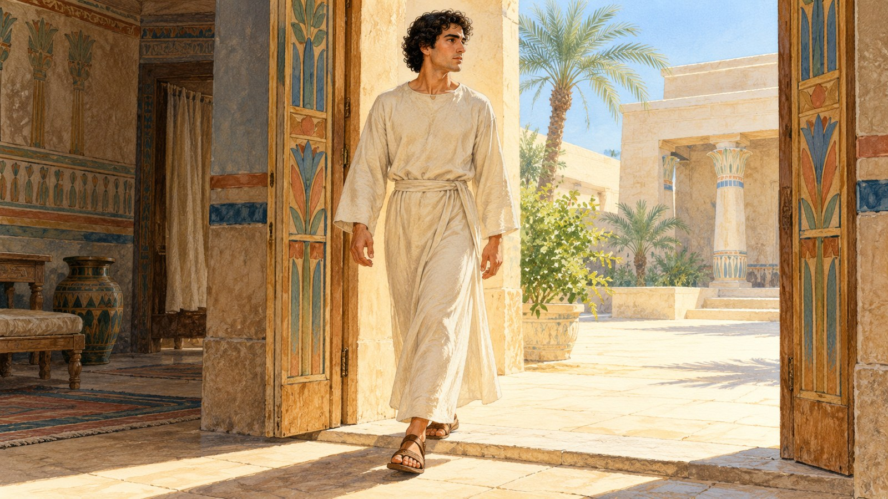
Die Reihenfolge der Geschichte
Potifars Vertrauen.
Weigerung und Weggehen.
Falsche Beschuldigung.
Treue im Gefängnis.
Was tat Josef?
Was wurde über ihn gesagt?
Vier Karten und zwei Schreibfelder.
5 / 12
Notes:
5. Die Reihenfolge der Geschichte — 4 Minuten.
Worte: Vier Ereignisse ordnen. Wo entscheidet Josef selbst, wo begegnet ihm fremdes Handeln? Gefängnis und Worte über den Herrn mit ihm erhalten.
Durchführung: Paare bekommen vier gemischte Karten von Seite 2. Ordnen, in zwei Feldern Josefs Wahl und folgende ungerechte Beschuldigung notieren. Ein Paar erklärt den Schluss.
Frage: Was beweist das Gewand in der Geschichte, was nicht?
Orientierung: Das Gewand blieb bei Potifars Frau, als Josef hinauslief. Sein Vorhandensein macht ihren falschen Bericht nicht wahr. Reihenfolge: Vertrauen; Weigerung und Weggehen; Beschuldigung; Gefängnis und Treue.
Rhythmus: 2 Minuten Ordnung; 1 Minute Felder; 1 Minute Erklärung.
Vorbereitung
1. Zwölf Folien und Notizen öffnen, vollständiges Genesis 39,1–23 vorbereiten. Sofort nach Lesen Rollenspiel, danach Besprechung.
2. Seite 1 pro Gruppe, Seiten 2–4 pro Paar, Seite 5 pro Viererteam, Seite 6 pro Person drucken. Schreibfelder Seiten 2,3,5 nicht zerschneiden. Alle Karten illustriert; Graustufen möglich.
3. Vier Rollen: Josef, Potifar, Hausdiener, Gefängnisleiter. Lehrkraft liest Erzählung und Worte von Potifars Frau. Tuch als Obergewand, zwei Gegenstände für anvertraute Arbeit vorbereiten.
4. Teamkarten genügen; optional Papierbaum mit Ast, Papier, Klebstoff. Kein echtes fremdes Modell beschädigen.
5. Paare und Viererteams bilden. In unvollständigem Team liest einer zwei Informationen. Vorschlag Mascha zu beschuldigen bis Phase 9 zurückhalten. Ersten Plan behalten, zweiten ergänzen.
6. Stifte, persönliches Blatt bleibt privat, erfundener Fall möglich. Unterstützenden Erwachsenen der Gruppe nennen.
Hinweise
1. Nicht durch „Für Gutes sofort belohnt“ ersetzen. Josef weigert sich, wird falsch beschuldigt, eingesperrt. Verse 21–23: Herr mit ihm, Leiter vertraut ihm Arbeit an. Befreiung und Aufstieg sind spätere Geschichte.
2. Josef ist versklavt; Potifars Vertrauen macht ihn nicht frei. Genesis 39 nennt kein genaues Alter. Bilder zeigen jungen Erwachsenen, Alter anderer Kapitel nicht übertragen.
3. Vorschlag der Frau kurz als Bruch ehelicher Treue erklären. Lehrkraft liest Schriftworte, Spiel konzentriert auf Weigerung, Weggehen, Folgen. Josef nicht für fremden Druck oder falsche Beschuldigung verantwortlich machen.
4. Gewissen prüft eigenes Handeln an Gottes Gebot, Wahrheit und Respekt vor Nächsten. Ergänzend Römer 2,15: https://bible.by/syn/52/2/. Angst, Scham, fremde Beschuldigung allein beweisen keine Schuld.
5. Reihenfolge Seite 2: 2,4,1,3 von links oben. Seite 3 ehrliche Grundlagen Sätze 2,3,4; erster versteckt Schaden. Für Satz 4 Bedingung falscher Beschuldigung erhalten.
6. Seite 4: Gewissenstreue 1,3; Verstoß 2,5; Nachfragen 4,6. Privatsphäre, Überraschung, ruhiges Alleinsein sind selbst kein Übel. Versteckter Schaden verlangt anderes Handeln.
7. Kirill verantwortet unerlaubte Zerlegung und folgende Wahl. Erst eingestehen und Reparatur erfragen; neuer Vorschlag fügt falsche Beschuldigung Maschas hinzu. Beide Pläne behalten. Keine sofortige Vergebung oder sicher gelingende Reparatur versprechen.
8. Bei anhaltendem Druck ablehnen, gehen, Erwachsenen um Hilfe bitten. Falsch Beschuldigte müssen erfundene Schuld nicht eingestehen. Geschädigtes Kind darf Schutz suchen; das macht es nicht schuldig.
9. Keine öffentlichen persönlichen Bekenntnisse verlangen. Vorgegebene Fälle besprechen. Gebet eigens verfasst, stilles Zuhören möglich. Fragen über Umkehr und Beichte mit Priester besprechen anbieten.
Falsche Beschuldigung
Potifars Frau ruft Hausbewohner, behält Gewand und erzählt ihrem Mann falsche Version. Potifar ist zornig.
Das anvertraute Haus
Der Herr ist mit Josef. Potifar vertraut ihm Haus und Vermögen an. Josef kümmert sich um das Anvertraute.
Treue im Gefängnis
Potifar sperrt Josef ein. Der Herr bleibt mit ihm; Leiter vertraut ihm Aufgaben an.
Weigerung und Weggehen
Josef weigert sich, gegen Gott zu sündigen. Am Tag ohne Hausbewohner lässt er Gewand bei Potifars Frau und läuft hinaus.
Quelle: vorhandener zweisprachiger Unterricht auf lessons.atapin.de; vorhandene Illustrationen unverändert.

Slide 6
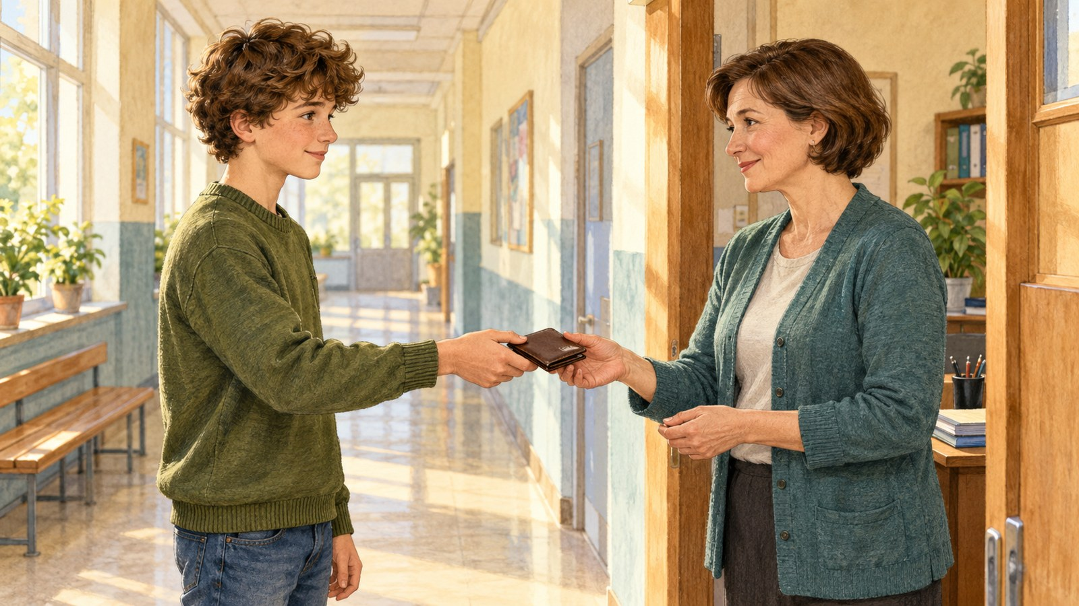
Handeln ohne Zeugen
Dem Gewissen treu.
Verstoß.
Nachfragen nötig.
Wem gehört die Sache?
Gab es eine Erlaubnis?
Wem wurde geschadet?
Privatsphäre und versteckter Schaden sind verschieden.
6 / 12
Notes:
6. Handeln ohne Zeugen — 4 Minuten.
Worte: Sechs Fälle nach „Dem Gewissen treu“, „Verstoß“, „Nachfragen nötig“ ordnen. Erlaubnis, Recht anderer und konkrete Handlung suchen. Nicht jedes Geheimnis ist schlecht: Menschen haben Privatsphäre.
Durchführung: Paare lesen Bedingungen der sechs Karten von Seite 4. Gruppe wählen und einen Fall erklären. Fehlen Informationen, vor dem Schluss eine Frage formulieren.
Frage: Wie Respekt vor Privatem vom Verstecken eines Schadens unterscheiden?
Orientierung: Eigenes geschlossenes Tagebuch darf man schützen. Fremdes ohne Erlaubnis nicht lesen. Gefundenes zurückgeben; erlaubtes Material nehmen. Eigene Beschädigung verstecken und Fakten ersetzen verletzt Vertrauen.
Rhythmus: 2 Minuten Sortieren; 2 Minuten Erklärungen und Nachfragen.
Vorbereitung
1. Zwölf Folien und Notizen öffnen, vollständiges Genesis 39,1–23 vorbereiten. Sofort nach Lesen Rollenspiel, danach Besprechung.
2. Seite 1 pro Gruppe, Seiten 2–4 pro Paar, Seite 5 pro Viererteam, Seite 6 pro Person drucken. Schreibfelder Seiten 2,3,5 nicht zerschneiden. Alle Karten illustriert; Graustufen möglich.
3. Vier Rollen: Josef, Potifar, Hausdiener, Gefängnisleiter. Lehrkraft liest Erzählung und Worte von Potifars Frau. Tuch als Obergewand, zwei Gegenstände für anvertraute Arbeit vorbereiten.
4. Teamkarten genügen; optional Papierbaum mit Ast, Papier, Klebstoff. Kein echtes fremdes Modell beschädigen.
5. Paare und Viererteams bilden. In unvollständigem Team liest einer zwei Informationen. Vorschlag Mascha zu beschuldigen bis Phase 9 zurückhalten. Ersten Plan behalten, zweiten ergänzen.
6. Stifte, persönliches Blatt bleibt privat, erfundener Fall möglich. Unterstützenden Erwachsenen der Gruppe nennen.
Hinweise
1. Nicht durch „Für Gutes sofort belohnt“ ersetzen. Josef weigert sich, wird falsch beschuldigt, eingesperrt. Verse 21–23: Herr mit ihm, Leiter vertraut ihm Arbeit an. Befreiung und Aufstieg sind spätere Geschichte.
2. Josef ist versklavt; Potifars Vertrauen macht ihn nicht frei. Genesis 39 nennt kein genaues Alter. Bilder zeigen jungen Erwachsenen, Alter anderer Kapitel nicht übertragen.
3. Vorschlag der Frau kurz als Bruch ehelicher Treue erklären. Lehrkraft liest Schriftworte, Spiel konzentriert auf Weigerung, Weggehen, Folgen. Josef nicht für fremden Druck oder falsche Beschuldigung verantwortlich machen.
4. Gewissen prüft eigenes Handeln an Gottes Gebot, Wahrheit und Respekt vor Nächsten. Ergänzend Römer 2,15: https://bible.by/syn/52/2/. Angst, Scham, fremde Beschuldigung allein beweisen keine Schuld.
5. Reihenfolge Seite 2: 2,4,1,3 von links oben. Seite 3 ehrliche Grundlagen Sätze 2,3,4; erster versteckt Schaden. Für Satz 4 Bedingung falscher Beschuldigung erhalten.
6. Seite 4: Gewissenstreue 1,3; Verstoß 2,5; Nachfragen 4,6. Privatsphäre, Überraschung, ruhiges Alleinsein sind selbst kein Übel. Versteckter Schaden verlangt anderes Handeln.
7. Kirill verantwortet unerlaubte Zerlegung und folgende Wahl. Erst eingestehen und Reparatur erfragen; neuer Vorschlag fügt falsche Beschuldigung Maschas hinzu. Beide Pläne behalten. Keine sofortige Vergebung oder sicher gelingende Reparatur versprechen.
8. Bei anhaltendem Druck ablehnen, gehen, Erwachsenen um Hilfe bitten. Falsch Beschuldigte müssen erfundene Schuld nicht eingestehen. Geschädigtes Kind darf Schutz suchen; das macht es nicht schuldig.
9. Keine öffentlichen persönlichen Bekenntnisse verlangen. Vorgegebene Fälle besprechen. Gebet eigens verfasst, stilles Zuhören möglich. Fragen über Umkehr und Beichte mit Priester besprechen anbieten.
Gefundene Geldbörse
Du findest eine Geldbörse im leeren Schulflur und gibst sie Lehrkraft, um Besitzer zu finden. Niemand sah Fund. Was half bei dieser Wahl?
Fremdes Tagebuch
Freund vertraut dir Tasche an. Du weißt, das Tagebuch darin ist privat, liest es aber ohne Erlaubnis, als Freund hinausgeht. Welches Vertrauen wurde verletzt?
Erlaubtes Blatt
Lehrkraft erlaubte ein Blatt grünes Papier aus Vorrat. Du nimmst genau eines, während niemand dabei ist. Was bestimmt hier Erlaubnis?
Fremdes Foto
Du möchtest fremdes Foto zur Schulausstellung hinzufügen. Weißt noch nicht, ob Urheber es erlaubte. Was vor Verwendung klären?
Versteckter Schaden
Du zerlegst fremdes Modell gegen Bitte, beschädigst es und drehst es, damit Besitzer nichts merkt. Was sagen, welche Reparatur anbieten?
Bitte um Geheimhaltung
Freund sagt: „Erzähl es noch nicht“. Du weißt nicht, ob Geschenk, persönliches Erleben oder Schaden gemeint ist. Was vor Versprechen klären?
Quelle: vorhandener zweisprachiger Unterricht auf lessons.atapin.de; vorhandene Illustrationen unverändert.

Slide 7
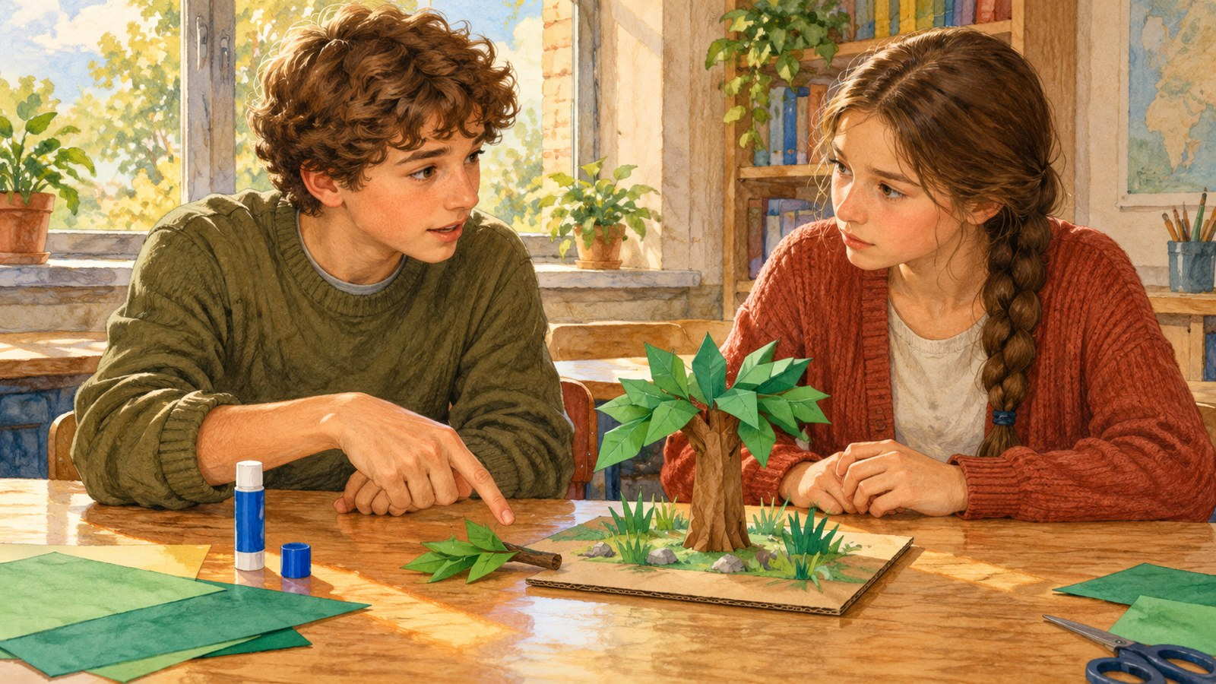
Eine ruhige Weigerung
„Das werde ich nicht tun“.
„Ich nahm das Teil ohne Erlaubnis ab“.
„Sagen wir die Wahrheit“.
Tauscht die Rollen.
Kurze Weigerung und ehrlicher nächster Schritt.
7 / 12
Notes:
7. Eine ruhige Weigerung — 4 Minuten.
Worte: Antwort üben, wenn jemand etwas Schlechtes oder dessen Vertuschung vorschlägt. Kurze Weigerung und ehrlicher Ausweg: „Das werde ich nicht tun. Sagen wir, was geschehen ist“.
Durchführung: Vier Sätze von Seite 3 pro Paar. Ehrliche Grundlage wählen, gefährlichen Satz verbessern. Einer schlägt vor, Modellschaden zu verstecken, anderer lehnt ab. Rollen tauschen. Zuhörer wiederholt Sinn der Weigerung.
Frage: Was ändert sich, wenn ich statt langen Streits meine Beteiligung beende und nächsten Schritt wähle?
Orientierung: Grenze nennen, Druck verlassen, Erwachsenen ansprechen. Weigerung muss Freund nicht demütigen. Eigenes Handeln eingestehen und Hilfe anbieten bewahrt Wahrheit.
Rhythmus: 2 Minuten erste Übung; 2 Minuten Rollenwechsel und zwei kurze Notizen.
Vorbereitung
1. Zwölf Folien und Notizen öffnen, vollständiges Genesis 39,1–23 vorbereiten. Sofort nach Lesen Rollenspiel, danach Besprechung.
2. Seite 1 pro Gruppe, Seiten 2–4 pro Paar, Seite 5 pro Viererteam, Seite 6 pro Person drucken. Schreibfelder Seiten 2,3,5 nicht zerschneiden. Alle Karten illustriert; Graustufen möglich.
3. Vier Rollen: Josef, Potifar, Hausdiener, Gefängnisleiter. Lehrkraft liest Erzählung und Worte von Potifars Frau. Tuch als Obergewand, zwei Gegenstände für anvertraute Arbeit vorbereiten.
4. Teamkarten genügen; optional Papierbaum mit Ast, Papier, Klebstoff. Kein echtes fremdes Modell beschädigen.
5. Paare und Viererteams bilden. In unvollständigem Team liest einer zwei Informationen. Vorschlag Mascha zu beschuldigen bis Phase 9 zurückhalten. Ersten Plan behalten, zweiten ergänzen.
6. Stifte, persönliches Blatt bleibt privat, erfundener Fall möglich. Unterstützenden Erwachsenen der Gruppe nennen.
Hinweise
1. Nicht durch „Für Gutes sofort belohnt“ ersetzen. Josef weigert sich, wird falsch beschuldigt, eingesperrt. Verse 21–23: Herr mit ihm, Leiter vertraut ihm Arbeit an. Befreiung und Aufstieg sind spätere Geschichte.
2. Josef ist versklavt; Potifars Vertrauen macht ihn nicht frei. Genesis 39 nennt kein genaues Alter. Bilder zeigen jungen Erwachsenen, Alter anderer Kapitel nicht übertragen.
3. Vorschlag der Frau kurz als Bruch ehelicher Treue erklären. Lehrkraft liest Schriftworte, Spiel konzentriert auf Weigerung, Weggehen, Folgen. Josef nicht für fremden Druck oder falsche Beschuldigung verantwortlich machen.
4. Gewissen prüft eigenes Handeln an Gottes Gebot, Wahrheit und Respekt vor Nächsten. Ergänzend Römer 2,15: https://bible.by/syn/52/2/. Angst, Scham, fremde Beschuldigung allein beweisen keine Schuld.
5. Reihenfolge Seite 2: 2,4,1,3 von links oben. Seite 3 ehrliche Grundlagen Sätze 2,3,4; erster versteckt Schaden. Für Satz 4 Bedingung falscher Beschuldigung erhalten.
6. Seite 4: Gewissenstreue 1,3; Verstoß 2,5; Nachfragen 4,6. Privatsphäre, Überraschung, ruhiges Alleinsein sind selbst kein Übel. Versteckter Schaden verlangt anderes Handeln.
7. Kirill verantwortet unerlaubte Zerlegung und folgende Wahl. Erst eingestehen und Reparatur erfragen; neuer Vorschlag fügt falsche Beschuldigung Maschas hinzu. Beide Pläne behalten. Keine sofortige Vergebung oder sicher gelingende Reparatur versprechen.
8. Bei anhaltendem Druck ablehnen, gehen, Erwachsenen um Hilfe bitten. Falsch Beschuldigte müssen erfundene Schuld nicht eingestehen. Geschädigtes Kind darf Schutz suchen; das macht es nicht schuldig.
9. Keine öffentlichen persönlichen Bekenntnisse verlangen. Vorgegebene Fälle besprechen. Gebet eigens verfasst, stilles Zuhören möglich. Fragen über Umkehr und Beichte mit Priester besprechen anbieten.
„Niemand erfährt es“
„Drehen wir das Modell mit dem Schaden zur Wand. Mascha merkt nichts“. Welche eigene Handlung versteckt dieser Satz?
„Ich habe das getan“
„Ich nahm das Teil ohne Erlaubnis ab, es riss. Verzeih mir. Können wir es zusammen reparieren?“ Was wird hier ehrlich genannt?
„Ich weigere mich“
„Ich werde Mascha nicht beschuldigen. Sagen wir Wahrheit und bitten um Hilfe bei Reparatur“. Welche Grenze bewahrt die Antwort?
„Ich brauche Hilfe“
„Das habe ich nicht getan. Helfen Sie, es zu klären“. So darf man bei falscher Beschuldigung antworten. Welche Unterstützung ist nötig?
Quelle: vorhandener zweisprachiger Unterricht auf lessons.atapin.de; vorhandene Illustrationen unverändert.

Slide 8
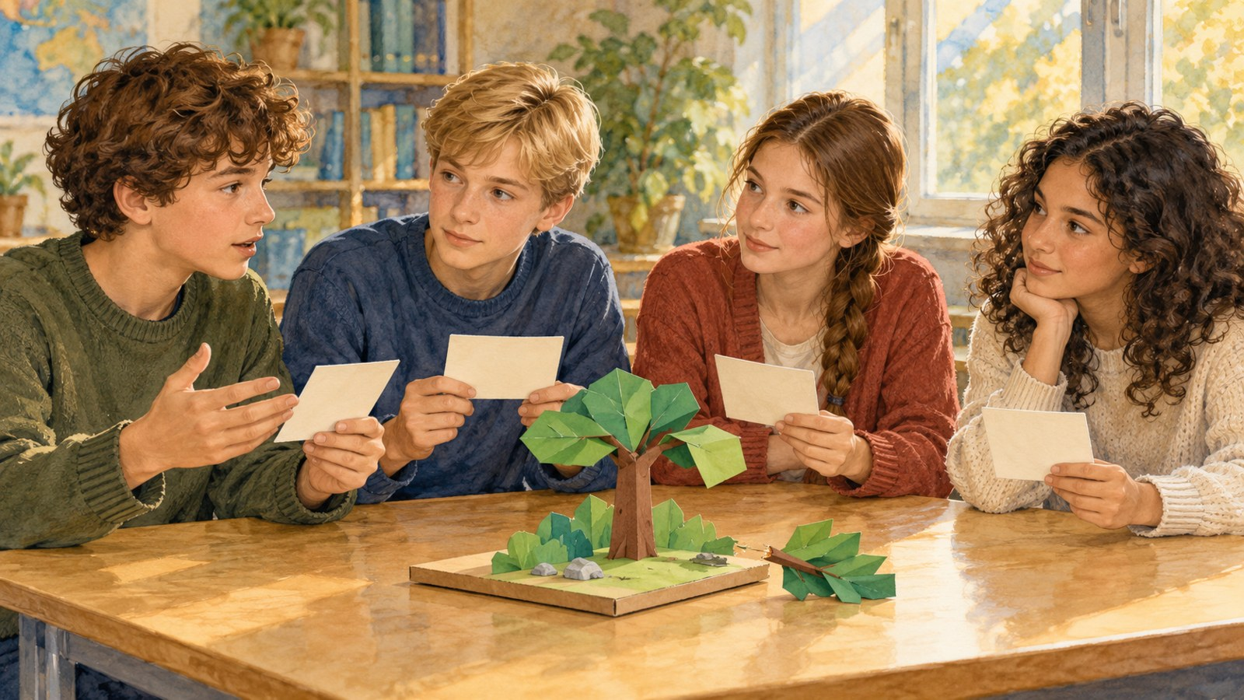
Das anvertraute Modell
Mascha vertraute das Modell an.
Kirill nahm ein Teil ab.
Der Ast riss.
Niemand sah es.
Vier Informationen.
Wem etwas sagen?
Wie eine Reparatur anbieten?
Erster Plan. Hört alle vier Informationen.
8 / 12
Notes:
8. Das anvertraute Modell — 6 Minuten.
Worte: Mascha vertraute Kirill ein Papiermodell eines Gartens an. Kirill nahm ohne Erlaubnis ein Teil ab, es riss. Niemand sah es. Jeder im Team hat eine Information. Alle hören, ersten Plan erstellen.
Durchführung: Viererteams lesen getrennte Informationen von Seite 5. Fakt, wem etwas sagen, welche Reparatur anbieten notieren. Vertreter stellt Plan vor. Denis' neuer Vorschlag bleibt bei der Lehrkraft.
Frage: Welche Wahl hat Kirill jetzt, wo der Schaden noch versteckt werden kann?
Orientierung: Eigenes Handeln nennen: Teil abgenommen, obwohl nichts auseinanderzunehmen war. Mascha informieren, nach Reparatur fragen, Hilfe anbieten. Schaden bestimmt nicht Kirills ganzen Wert; Vertuschung wäre weitere Handlung.
Rhythmus: 1 Minute Informationen; 3 Minuten erster Plan; 2 Minuten Bericht und Klärung.
Vorbereitung
1. Zwölf Folien und Notizen öffnen, vollständiges Genesis 39,1–23 vorbereiten. Sofort nach Lesen Rollenspiel, danach Besprechung.
2. Seite 1 pro Gruppe, Seiten 2–4 pro Paar, Seite 5 pro Viererteam, Seite 6 pro Person drucken. Schreibfelder Seiten 2,3,5 nicht zerschneiden. Alle Karten illustriert; Graustufen möglich.
3. Vier Rollen: Josef, Potifar, Hausdiener, Gefängnisleiter. Lehrkraft liest Erzählung und Worte von Potifars Frau. Tuch als Obergewand, zwei Gegenstände für anvertraute Arbeit vorbereiten.
4. Teamkarten genügen; optional Papierbaum mit Ast, Papier, Klebstoff. Kein echtes fremdes Modell beschädigen.
5. Paare und Viererteams bilden. In unvollständigem Team liest einer zwei Informationen. Vorschlag Mascha zu beschuldigen bis Phase 9 zurückhalten. Ersten Plan behalten, zweiten ergänzen.
6. Stifte, persönliches Blatt bleibt privat, erfundener Fall möglich. Unterstützenden Erwachsenen der Gruppe nennen.
Hinweise
1. Nicht durch „Für Gutes sofort belohnt“ ersetzen. Josef weigert sich, wird falsch beschuldigt, eingesperrt. Verse 21–23: Herr mit ihm, Leiter vertraut ihm Arbeit an. Befreiung und Aufstieg sind spätere Geschichte.
2. Josef ist versklavt; Potifars Vertrauen macht ihn nicht frei. Genesis 39 nennt kein genaues Alter. Bilder zeigen jungen Erwachsenen, Alter anderer Kapitel nicht übertragen.
3. Vorschlag der Frau kurz als Bruch ehelicher Treue erklären. Lehrkraft liest Schriftworte, Spiel konzentriert auf Weigerung, Weggehen, Folgen. Josef nicht für fremden Druck oder falsche Beschuldigung verantwortlich machen.
4. Gewissen prüft eigenes Handeln an Gottes Gebot, Wahrheit und Respekt vor Nächsten. Ergänzend Römer 2,15: https://bible.by/syn/52/2/. Angst, Scham, fremde Beschuldigung allein beweisen keine Schuld.
5. Reihenfolge Seite 2: 2,4,1,3 von links oben. Seite 3 ehrliche Grundlagen Sätze 2,3,4; erster versteckt Schaden. Für Satz 4 Bedingung falscher Beschuldigung erhalten.
6. Seite 4: Gewissenstreue 1,3; Verstoß 2,5; Nachfragen 4,6. Privatsphäre, Überraschung, ruhiges Alleinsein sind selbst kein Übel. Versteckter Schaden verlangt anderes Handeln.
7. Kirill verantwortet unerlaubte Zerlegung und folgende Wahl. Erst eingestehen und Reparatur erfragen; neuer Vorschlag fügt falsche Beschuldigung Maschas hinzu. Beide Pläne behalten. Keine sofortige Vergebung oder sicher gelingende Reparatur versprechen.
8. Bei anhaltendem Druck ablehnen, gehen, Erwachsenen um Hilfe bitten. Falsch Beschuldigte müssen erfundene Schuld nicht eingestehen. Geschädigtes Kind darf Schutz suchen; das macht es nicht schuldig.
9. Keine öffentlichen persönlichen Bekenntnisse verlangen. Vorgegebene Fälle besprechen. Gebet eigens verfasst, stilles Zuhören möglich. Fragen über Umkehr und Beichte mit Priester besprechen anbieten.
1. Was anvertraut wurde
Mascha baute Papiergarten und bat Kirill, ihn zur Ausstellung zu tragen: „Vorsichtig, nichts auseinandernehmen“. Sie erwartet ihr Modell unbeschädigt zurück.
2. Was geschah
Kirill wollte Befestigung ansehen und nahm Papierast ohne Erlaubnis ab. Er riss. Niemand sah Handlung. Er selbst weiß, was geschah.
3. Welche Hilfe da ist
Lehrkraft ist in Nähe und kann grünes Papier und Klebstoff geben. Reparatur mit Mascha abstimmen. Sie kennt Schaden noch nicht; ihre Reaktion nicht vorhersagen.
4. Erster Vorschlag
Denis schlägt vor, Schaden zur Wand zu drehen: „Mascha merkt nichts“. Das versteckt Kirills Handlung. Noch niemand hat Mascha erzählt, was geschah.
Quelle: vorhandener zweisprachiger Unterricht auf lessons.atapin.de; vorhandene Illustrationen unverändert.

Slide 9

Der Preis einer bequemen Ausrede
Denis schlägt vor:
„Sagen wir, Mascha hat selbst schlecht geklebt“.
Was wurde zur Lüge?
Wie sich weigern?
Welcher zweite Plan bewahrt die Wahrheit?
Behaltet den ersten Plan. Ergänzt einen zweiten.
9 / 12
Notes:
9. Der Preis einer bequemen Ausrede — 3 Minuten.
Worte: Denis' neuer Vorschlag: „Sagen wir, Mascha hat selbst schlecht geklebt. Dann beschuldigt man dich nicht“. Was kam hinzu? Muss Mascha beschuldigt werden, damit ich mein Gesicht wahre?
Durchführung: Ersten Plan behalten, zweiten im letzten Feld ergänzen. Falsches Abschieben der Schuld benennen, Weigerung formulieren. Wahrheitsgemäßen Satz an Mascha oder Lehrkraft ergänzen.
Frage: Wie dem Freund verbunden bleiben, ohne seine falsche Version anzunehmen?
Orientierung: „Ich werde Mascha nicht beschuldigen. Ich selbst nahm das Teil ohne Erlaubnis ab. Sagen wir, was geschah, und bitten um Hilfe bei der Reparatur“. Hält Denis den Druck aufrecht, Gespräch verlassen und Lehrkraft ansprechen.
Rhythmus: 2 Minuten zweiter Plan; 1 Minute zwei Antworten.
Vorbereitung
1. Zwölf Folien und Notizen öffnen, vollständiges Genesis 39,1–23 vorbereiten. Sofort nach Lesen Rollenspiel, danach Besprechung.
2. Seite 1 pro Gruppe, Seiten 2–4 pro Paar, Seite 5 pro Viererteam, Seite 6 pro Person drucken. Schreibfelder Seiten 2,3,5 nicht zerschneiden. Alle Karten illustriert; Graustufen möglich.
3. Vier Rollen: Josef, Potifar, Hausdiener, Gefängnisleiter. Lehrkraft liest Erzählung und Worte von Potifars Frau. Tuch als Obergewand, zwei Gegenstände für anvertraute Arbeit vorbereiten.
4. Teamkarten genügen; optional Papierbaum mit Ast, Papier, Klebstoff. Kein echtes fremdes Modell beschädigen.
5. Paare und Viererteams bilden. In unvollständigem Team liest einer zwei Informationen. Vorschlag Mascha zu beschuldigen bis Phase 9 zurückhalten. Ersten Plan behalten, zweiten ergänzen.
6. Stifte, persönliches Blatt bleibt privat, erfundener Fall möglich. Unterstützenden Erwachsenen der Gruppe nennen.
Hinweise
1. Nicht durch „Für Gutes sofort belohnt“ ersetzen. Josef weigert sich, wird falsch beschuldigt, eingesperrt. Verse 21–23: Herr mit ihm, Leiter vertraut ihm Arbeit an. Befreiung und Aufstieg sind spätere Geschichte.
2. Josef ist versklavt; Potifars Vertrauen macht ihn nicht frei. Genesis 39 nennt kein genaues Alter. Bilder zeigen jungen Erwachsenen, Alter anderer Kapitel nicht übertragen.
3. Vorschlag der Frau kurz als Bruch ehelicher Treue erklären. Lehrkraft liest Schriftworte, Spiel konzentriert auf Weigerung, Weggehen, Folgen. Josef nicht für fremden Druck oder falsche Beschuldigung verantwortlich machen.
4. Gewissen prüft eigenes Handeln an Gottes Gebot, Wahrheit und Respekt vor Nächsten. Ergänzend Römer 2,15: https://bible.by/syn/52/2/. Angst, Scham, fremde Beschuldigung allein beweisen keine Schuld.
5. Reihenfolge Seite 2: 2,4,1,3 von links oben. Seite 3 ehrliche Grundlagen Sätze 2,3,4; erster versteckt Schaden. Für Satz 4 Bedingung falscher Beschuldigung erhalten.
6. Seite 4: Gewissenstreue 1,3; Verstoß 2,5; Nachfragen 4,6. Privatsphäre, Überraschung, ruhiges Alleinsein sind selbst kein Übel. Versteckter Schaden verlangt anderes Handeln.
7. Kirill verantwortet unerlaubte Zerlegung und folgende Wahl. Erst eingestehen und Reparatur erfragen; neuer Vorschlag fügt falsche Beschuldigung Maschas hinzu. Beide Pläne behalten. Keine sofortige Vergebung oder sicher gelingende Reparatur versprechen.
8. Bei anhaltendem Druck ablehnen, gehen, Erwachsenen um Hilfe bitten. Falsch Beschuldigte müssen erfundene Schuld nicht eingestehen. Geschädigtes Kind darf Schutz suchen; das macht es nicht schuldig.
9. Keine öffentlichen persönlichen Bekenntnisse verlangen. Vorgegebene Fälle besprechen. Gebet eigens verfasst, stilles Zuhören möglich. Fragen über Umkehr und Beichte mit Priester besprechen anbieten.
Quelle: vorhandener zweisprachiger Unterricht auf lessons.atapin.de; vorhandene Illustrationen unverändert.

Slide 10
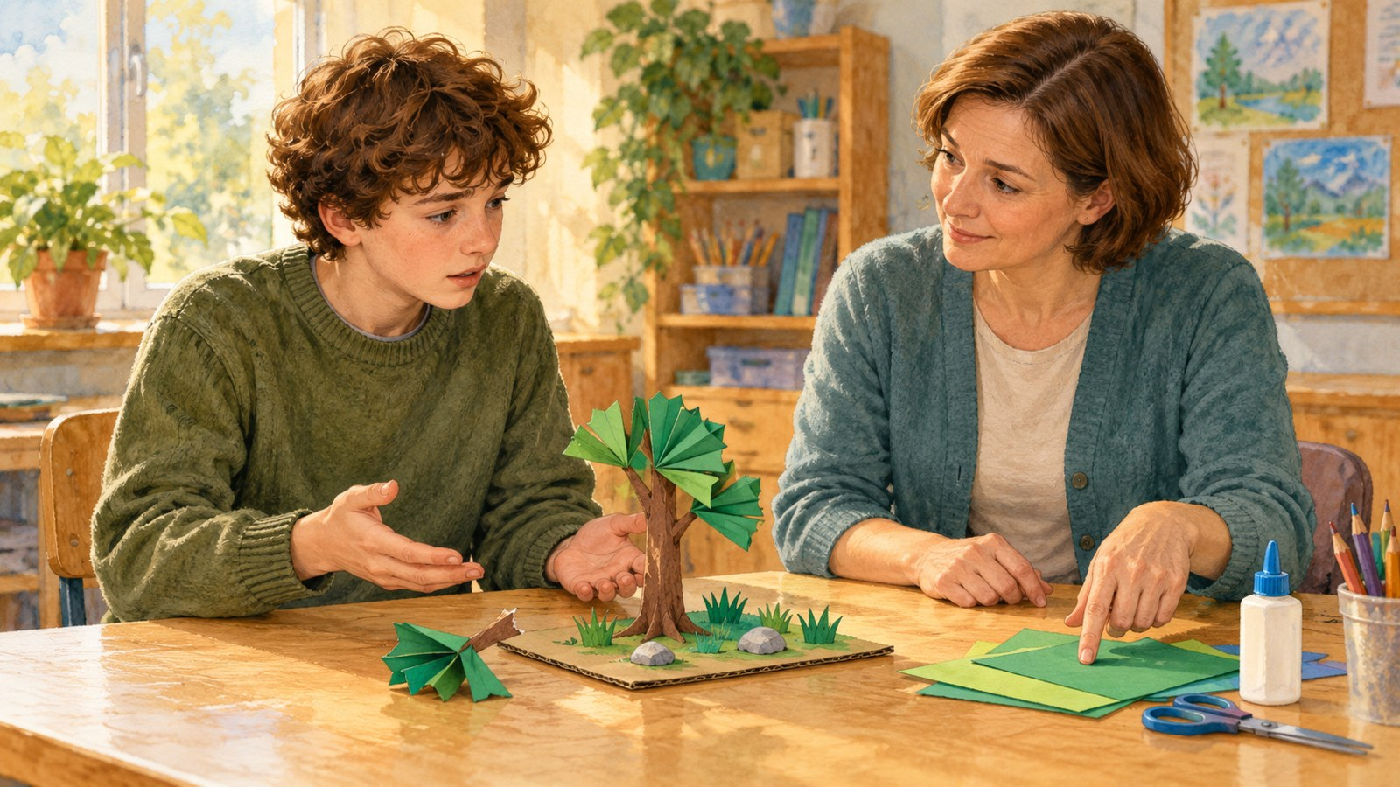
Eingeständnis und Hilfe
„Ich nahm das Teil ohne Erlaubnis ab. Verzeih mir. Können wir es zusammen reparieren?“
Bei falscher Beschuldigung:
„Das habe ich nicht getan. Helfen Sie, es zu klären“.
Man kann das eigene Handeln eingestehen und um Unterstützung bitten.
10 / 12
Notes:
10. Eingeständnis und Hilfe — 4 Minuten.
Worte: Mascha eigenes Handeln sagen, machbare Wiedergutmachung anbieten. Wird man für etwas beschuldigt, das man nicht tat, darf man ruhig Wahrheit sagen und Erwachsenen um Klärung bitten.
Durchführung: Im Paar spricht einer Kirills Eingeständnis und Bitte, Reparatur zu erlauben. Zweiter antwortet und wiederholt Fakten. Rollen tauschen. Am Ende jeder Bitte um Hilfe bei falscher Beschuldigung formulieren.
Frage: Wofür bin ich verantwortlich, welche Schuld darf ich nicht übernehmen?
Orientierung: Eigenes Handeln: „Ich nahm das Teil ohne Erlaubnis ab. Verzeih mir. Können wir es zusammen reparieren?“ Falsche Beschuldigung: „Das habe ich nicht getan. Helfen Sie, es zu klären“. Keine sofortige Wiederherstellung von Vertrauen oder Belohnung versprechen.
Rhythmus: 2 Minuten Eingeständnis im Paar; 2 Minuten Rollenwechsel und Hilfebitte.
Vorbereitung
1. Zwölf Folien und Notizen öffnen, vollständiges Genesis 39,1–23 vorbereiten. Sofort nach Lesen Rollenspiel, danach Besprechung.
2. Seite 1 pro Gruppe, Seiten 2–4 pro Paar, Seite 5 pro Viererteam, Seite 6 pro Person drucken. Schreibfelder Seiten 2,3,5 nicht zerschneiden. Alle Karten illustriert; Graustufen möglich.
3. Vier Rollen: Josef, Potifar, Hausdiener, Gefängnisleiter. Lehrkraft liest Erzählung und Worte von Potifars Frau. Tuch als Obergewand, zwei Gegenstände für anvertraute Arbeit vorbereiten.
4. Teamkarten genügen; optional Papierbaum mit Ast, Papier, Klebstoff. Kein echtes fremdes Modell beschädigen.
5. Paare und Viererteams bilden. In unvollständigem Team liest einer zwei Informationen. Vorschlag Mascha zu beschuldigen bis Phase 9 zurückhalten. Ersten Plan behalten, zweiten ergänzen.
6. Stifte, persönliches Blatt bleibt privat, erfundener Fall möglich. Unterstützenden Erwachsenen der Gruppe nennen.
Hinweise
1. Nicht durch „Für Gutes sofort belohnt“ ersetzen. Josef weigert sich, wird falsch beschuldigt, eingesperrt. Verse 21–23: Herr mit ihm, Leiter vertraut ihm Arbeit an. Befreiung und Aufstieg sind spätere Geschichte.
2. Josef ist versklavt; Potifars Vertrauen macht ihn nicht frei. Genesis 39 nennt kein genaues Alter. Bilder zeigen jungen Erwachsenen, Alter anderer Kapitel nicht übertragen.
3. Vorschlag der Frau kurz als Bruch ehelicher Treue erklären. Lehrkraft liest Schriftworte, Spiel konzentriert auf Weigerung, Weggehen, Folgen. Josef nicht für fremden Druck oder falsche Beschuldigung verantwortlich machen.
4. Gewissen prüft eigenes Handeln an Gottes Gebot, Wahrheit und Respekt vor Nächsten. Ergänzend Römer 2,15: https://bible.by/syn/52/2/. Angst, Scham, fremde Beschuldigung allein beweisen keine Schuld.
5. Reihenfolge Seite 2: 2,4,1,3 von links oben. Seite 3 ehrliche Grundlagen Sätze 2,3,4; erster versteckt Schaden. Für Satz 4 Bedingung falscher Beschuldigung erhalten.
6. Seite 4: Gewissenstreue 1,3; Verstoß 2,5; Nachfragen 4,6. Privatsphäre, Überraschung, ruhiges Alleinsein sind selbst kein Übel. Versteckter Schaden verlangt anderes Handeln.
7. Kirill verantwortet unerlaubte Zerlegung und folgende Wahl. Erst eingestehen und Reparatur erfragen; neuer Vorschlag fügt falsche Beschuldigung Maschas hinzu. Beide Pläne behalten. Keine sofortige Vergebung oder sicher gelingende Reparatur versprechen.
8. Bei anhaltendem Druck ablehnen, gehen, Erwachsenen um Hilfe bitten. Falsch Beschuldigte müssen erfundene Schuld nicht eingestehen. Geschädigtes Kind darf Schutz suchen; das macht es nicht schuldig.
9. Keine öffentlichen persönlichen Bekenntnisse verlangen. Vorgegebene Fälle besprechen. Gebet eigens verfasst, stilles Zuhören möglich. Fragen über Umkehr und Beichte mit Priester besprechen anbieten.
Quelle: vorhandener zweisprachiger Unterricht auf lessons.atapin.de; vorhandene Illustrationen unverändert.

Slide 11

Mein ehrlicher Schritt
Mein Handeln.
Was mir anvertraut ist.
Gottes Gebot.
Eine ehrliche Antwort.
Hilfe und Wiedergutmachung.
Zeitpunkt des ersten Schrittes.
Herr, hilf mir, ohne Zuschauer das Gute zu wählen.
11 / 12
Notes:
11. Mein ehrlicher Schritt — 3 Minuten.
Worte: Echten oder erfundenen Fall wählen. Welche Handlung am Gewissen prüfen? Was ist mir anvertraut? Wem Wahrheit sagen, was ablehnen, wann ersten Schritt tun?
Durchführung: Sechs Felder des persönlichen Blatts von Seite 6 ausfüllen. Nur gewählten Satz nennen ist möglich. Kurze Stille und eigens verfasstes Gebet. Blatt bleibt beim Jugendlichen.
Frage: Was hilft zu handeln, auch wenn ich Angst habe oder niemand lobt?
Orientierung: Konkrete Handlung nennen, an Gottes Gebot und Respekt vor anderen prüfen, ehrlichen Schritt und Unterstützung wählen. Angst bemerken und Hilfe erbitten. Gewissen verlangt nicht, sich für alles schuldig zu erklären.
Rhythmus: 2 Minuten Blatt; 1 Minute Stille und Gebet.
Vorbereitung
1. Zwölf Folien und Notizen öffnen, vollständiges Genesis 39,1–23 vorbereiten. Sofort nach Lesen Rollenspiel, danach Besprechung.
2. Seite 1 pro Gruppe, Seiten 2–4 pro Paar, Seite 5 pro Viererteam, Seite 6 pro Person drucken. Schreibfelder Seiten 2,3,5 nicht zerschneiden. Alle Karten illustriert; Graustufen möglich.
3. Vier Rollen: Josef, Potifar, Hausdiener, Gefängnisleiter. Lehrkraft liest Erzählung und Worte von Potifars Frau. Tuch als Obergewand, zwei Gegenstände für anvertraute Arbeit vorbereiten.
4. Teamkarten genügen; optional Papierbaum mit Ast, Papier, Klebstoff. Kein echtes fremdes Modell beschädigen.
5. Paare und Viererteams bilden. In unvollständigem Team liest einer zwei Informationen. Vorschlag Mascha zu beschuldigen bis Phase 9 zurückhalten. Ersten Plan behalten, zweiten ergänzen.
6. Stifte, persönliches Blatt bleibt privat, erfundener Fall möglich. Unterstützenden Erwachsenen der Gruppe nennen.
Hinweise
1. Nicht durch „Für Gutes sofort belohnt“ ersetzen. Josef weigert sich, wird falsch beschuldigt, eingesperrt. Verse 21–23: Herr mit ihm, Leiter vertraut ihm Arbeit an. Befreiung und Aufstieg sind spätere Geschichte.
2. Josef ist versklavt; Potifars Vertrauen macht ihn nicht frei. Genesis 39 nennt kein genaues Alter. Bilder zeigen jungen Erwachsenen, Alter anderer Kapitel nicht übertragen.
3. Vorschlag der Frau kurz als Bruch ehelicher Treue erklären. Lehrkraft liest Schriftworte, Spiel konzentriert auf Weigerung, Weggehen, Folgen. Josef nicht für fremden Druck oder falsche Beschuldigung verantwortlich machen.
4. Gewissen prüft eigenes Handeln an Gottes Gebot, Wahrheit und Respekt vor Nächsten. Ergänzend Römer 2,15: https://bible.by/syn/52/2/. Angst, Scham, fremde Beschuldigung allein beweisen keine Schuld.
5. Reihenfolge Seite 2: 2,4,1,3 von links oben. Seite 3 ehrliche Grundlagen Sätze 2,3,4; erster versteckt Schaden. Für Satz 4 Bedingung falscher Beschuldigung erhalten.
6. Seite 4: Gewissenstreue 1,3; Verstoß 2,5; Nachfragen 4,6. Privatsphäre, Überraschung, ruhiges Alleinsein sind selbst kein Übel. Versteckter Schaden verlangt anderes Handeln.
7. Kirill verantwortet unerlaubte Zerlegung und folgende Wahl. Erst eingestehen und Reparatur erfragen; neuer Vorschlag fügt falsche Beschuldigung Maschas hinzu. Beide Pläne behalten. Keine sofortige Vergebung oder sicher gelingende Reparatur versprechen.
8. Bei anhaltendem Druck ablehnen, gehen, Erwachsenen um Hilfe bitten. Falsch Beschuldigte müssen erfundene Schuld nicht eingestehen. Geschädigtes Kind darf Schutz suchen; das macht es nicht schuldig.
9. Keine öffentlichen persönlichen Bekenntnisse verlangen. Vorgegebene Fälle besprechen. Gebet eigens verfasst, stilles Zuhören möglich. Fragen über Umkehr und Beichte mit Priester besprechen anbieten.
Quelle: vorhandener zweisprachiger Unterricht auf lessons.atapin.de; vorhandene Illustrationen unverändert.

Slide 12

Treue ohne Zuschauer
„Josef weigerte sich, weil…“
„Wenn niemand hinsieht, ist mein ehrlicher Schritt…“
An wen wende ich mich, wenn ich Hilfe brauche?
Gott ist auch im Gefängnis mit Josef. Man darf um Hilfe bitten.
12 / 12
Notes:
12. Treue ohne Zuschauer — 2 Minuten.
Worte: Zwei Sätze abschließen: „Josef weigerte sich, weil…“ und „Wenn niemand hinsieht, ist mein ehrlicher Schritt…“. Bei Druck oder falscher Beschuldigung — an wen wende ich mich?
Durchführung: Zwei kurze Antworten hören. Jeder ersten Schritt und Zeitpunkt notieren. Beim nächsten Treffen freiwillig über Versuch und nötige Unterstützung sprechen.
Frage: Was hilft die Geschichte über Gott und eigene Wahl zu merken?
Orientierung: Gott ist auch im Gefängnis mit Josef. Treue Entscheidung hat Sinn ohne Applaus. Ehrlichkeit mit Wiedergutmachung und Hilfesuche verbinden.
Rhythmus: 1 Minute Antworten; 1 Minute Schritt und Abschluss.
Vorbereitung
1. Zwölf Folien und Notizen öffnen, vollständiges Genesis 39,1–23 vorbereiten. Sofort nach Lesen Rollenspiel, danach Besprechung.
2. Seite 1 pro Gruppe, Seiten 2–4 pro Paar, Seite 5 pro Viererteam, Seite 6 pro Person drucken. Schreibfelder Seiten 2,3,5 nicht zerschneiden. Alle Karten illustriert; Graustufen möglich.
3. Vier Rollen: Josef, Potifar, Hausdiener, Gefängnisleiter. Lehrkraft liest Erzählung und Worte von Potifars Frau. Tuch als Obergewand, zwei Gegenstände für anvertraute Arbeit vorbereiten.
4. Teamkarten genügen; optional Papierbaum mit Ast, Papier, Klebstoff. Kein echtes fremdes Modell beschädigen.
5. Paare und Viererteams bilden. In unvollständigem Team liest einer zwei Informationen. Vorschlag Mascha zu beschuldigen bis Phase 9 zurückhalten. Ersten Plan behalten, zweiten ergänzen.
6. Stifte, persönliches Blatt bleibt privat, erfundener Fall möglich. Unterstützenden Erwachsenen der Gruppe nennen.
Hinweise
1. Nicht durch „Für Gutes sofort belohnt“ ersetzen. Josef weigert sich, wird falsch beschuldigt, eingesperrt. Verse 21–23: Herr mit ihm, Leiter vertraut ihm Arbeit an. Befreiung und Aufstieg sind spätere Geschichte.
2. Josef ist versklavt; Potifars Vertrauen macht ihn nicht frei. Genesis 39 nennt kein genaues Alter. Bilder zeigen jungen Erwachsenen, Alter anderer Kapitel nicht übertragen.
3. Vorschlag der Frau kurz als Bruch ehelicher Treue erklären. Lehrkraft liest Schriftworte, Spiel konzentriert auf Weigerung, Weggehen, Folgen. Josef nicht für fremden Druck oder falsche Beschuldigung verantwortlich machen.
4. Gewissen prüft eigenes Handeln an Gottes Gebot, Wahrheit und Respekt vor Nächsten. Ergänzend Römer 2,15: https://bible.by/syn/52/2/. Angst, Scham, fremde Beschuldigung allein beweisen keine Schuld.
5. Reihenfolge Seite 2: 2,4,1,3 von links oben. Seite 3 ehrliche Grundlagen Sätze 2,3,4; erster versteckt Schaden. Für Satz 4 Bedingung falscher Beschuldigung erhalten.
6. Seite 4: Gewissenstreue 1,3; Verstoß 2,5; Nachfragen 4,6. Privatsphäre, Überraschung, ruhiges Alleinsein sind selbst kein Übel. Versteckter Schaden verlangt anderes Handeln.
7. Kirill verantwortet unerlaubte Zerlegung und folgende Wahl. Erst eingestehen und Reparatur erfragen; neuer Vorschlag fügt falsche Beschuldigung Maschas hinzu. Beide Pläne behalten. Keine sofortige Vergebung oder sicher gelingende Reparatur versprechen.
8. Bei anhaltendem Druck ablehnen, gehen, Erwachsenen um Hilfe bitten. Falsch Beschuldigte müssen erfundene Schuld nicht eingestehen. Geschädigtes Kind darf Schutz suchen; das macht es nicht schuldig.
9. Keine öffentlichen persönlichen Bekenntnisse verlangen. Vorgegebene Fälle besprechen. Gebet eigens verfasst, stilles Zuhören möglich. Fragen über Umkehr und Beichte mit Priester besprechen anbieten.
Quelle: vorhandener zweisprachiger Unterricht auf lessons.atapin.de; vorhandene Illustrationen unverändert.

